Slide 1
Tuần 13
Toán – Bài 37
Tiết 61: LUYỆN TẬP CHUNG

Slide 2
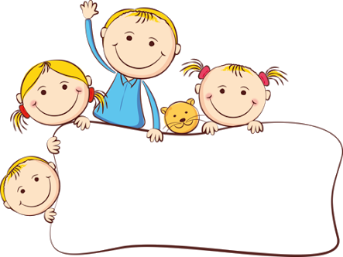

Slide 3
Thảo luận cặp đôi nêu cách tính của hai phép tính sau:
27 x 11 = ?
48 x 11 = ?
- Viết 9 vào giữa hai chữ số của 27, được 297.

Slide 4
27
48
11
11
27
48
27
48
297
528
Em có nhận xét gì về tích riêng ở phép tính 27 x 11 và 48 x 11?
Hai tích riêng đều bằng 27 và 48

Slide 5
Toán
Bài 37: LUYỆN TẬP CHUNG (TIẾT 2)
Tổng hai chữ số ở số 27 và tổng hai chữ số của số 48 có gì khác nhau?

Slide 6
LUYỆN TẬP – THỰC HÀNH

Slide 7
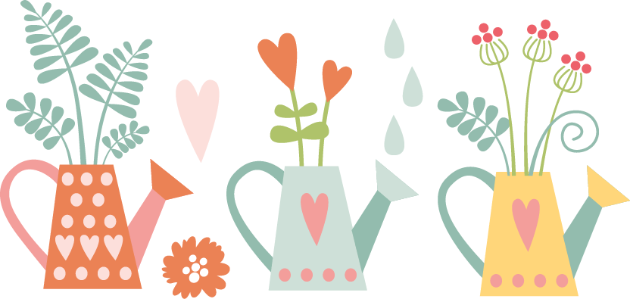
Toán
Bài 37: LUYỆN TẬP CHUNG (TIẾT 2)
Bài 3: Tính nhẩm (Theo mẫu)
= 462
= 792
= 1 034
= 583
= 935
= 737
Khi nhân nhẩm số có hai chữ số với 11 ta làm thế nào?

Slide 8
Toán
Bài 37: LUYỆN TẬP CHUNG (TIẾT 2)
GHI NHỚ
Khi nhân nhẩm số có hai chữ số với 11, ta tính tổng của hai chữ số:
- Nếu tổng hai chữ số của số đó bé hơn 10 thì ta viết tổng đó xen giữa hai chữ số của số đó.
- Nếu tổng hai chữ số của số đó lớn hơn hoặc bằng 10 thì ta viết hàng đơn vị của tổng xen giữa hai chữ số và thêm 1 vào hàng chục của số có hai chữ số.
- Viết 9 vào giữa hai chữ số của 27, được 297.

Slide 9
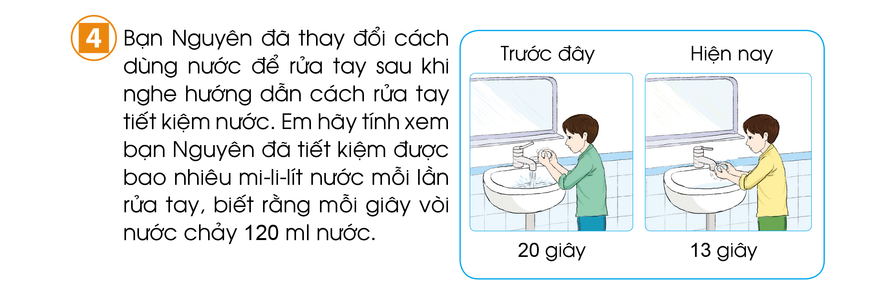
Toán
Bài 37: LUYỆN TẬP CHUNG (TIẾT 2)

Slide 10
Toán
Bài 37: LUYỆN TẬP CHUNG (TIẾT 2)
Cách 1: Trước đây số nước cần rửa ta là:
120 x 20 = 2400 (ml)
Hiện nay, số nước để Nguyên rửa tay là:
120 x 13 = 1560 (ml)
Số nước Nguyên tiết kiệm sau mỗi lần rửa tay là:
2400 – 1560 = 840 (ml)
Đáp số: 840 ml

Slide 11
Toán
Bài 37: LUYỆN TẬP CHUNG (TIẾT 2)
Cách 2:

Slide 12
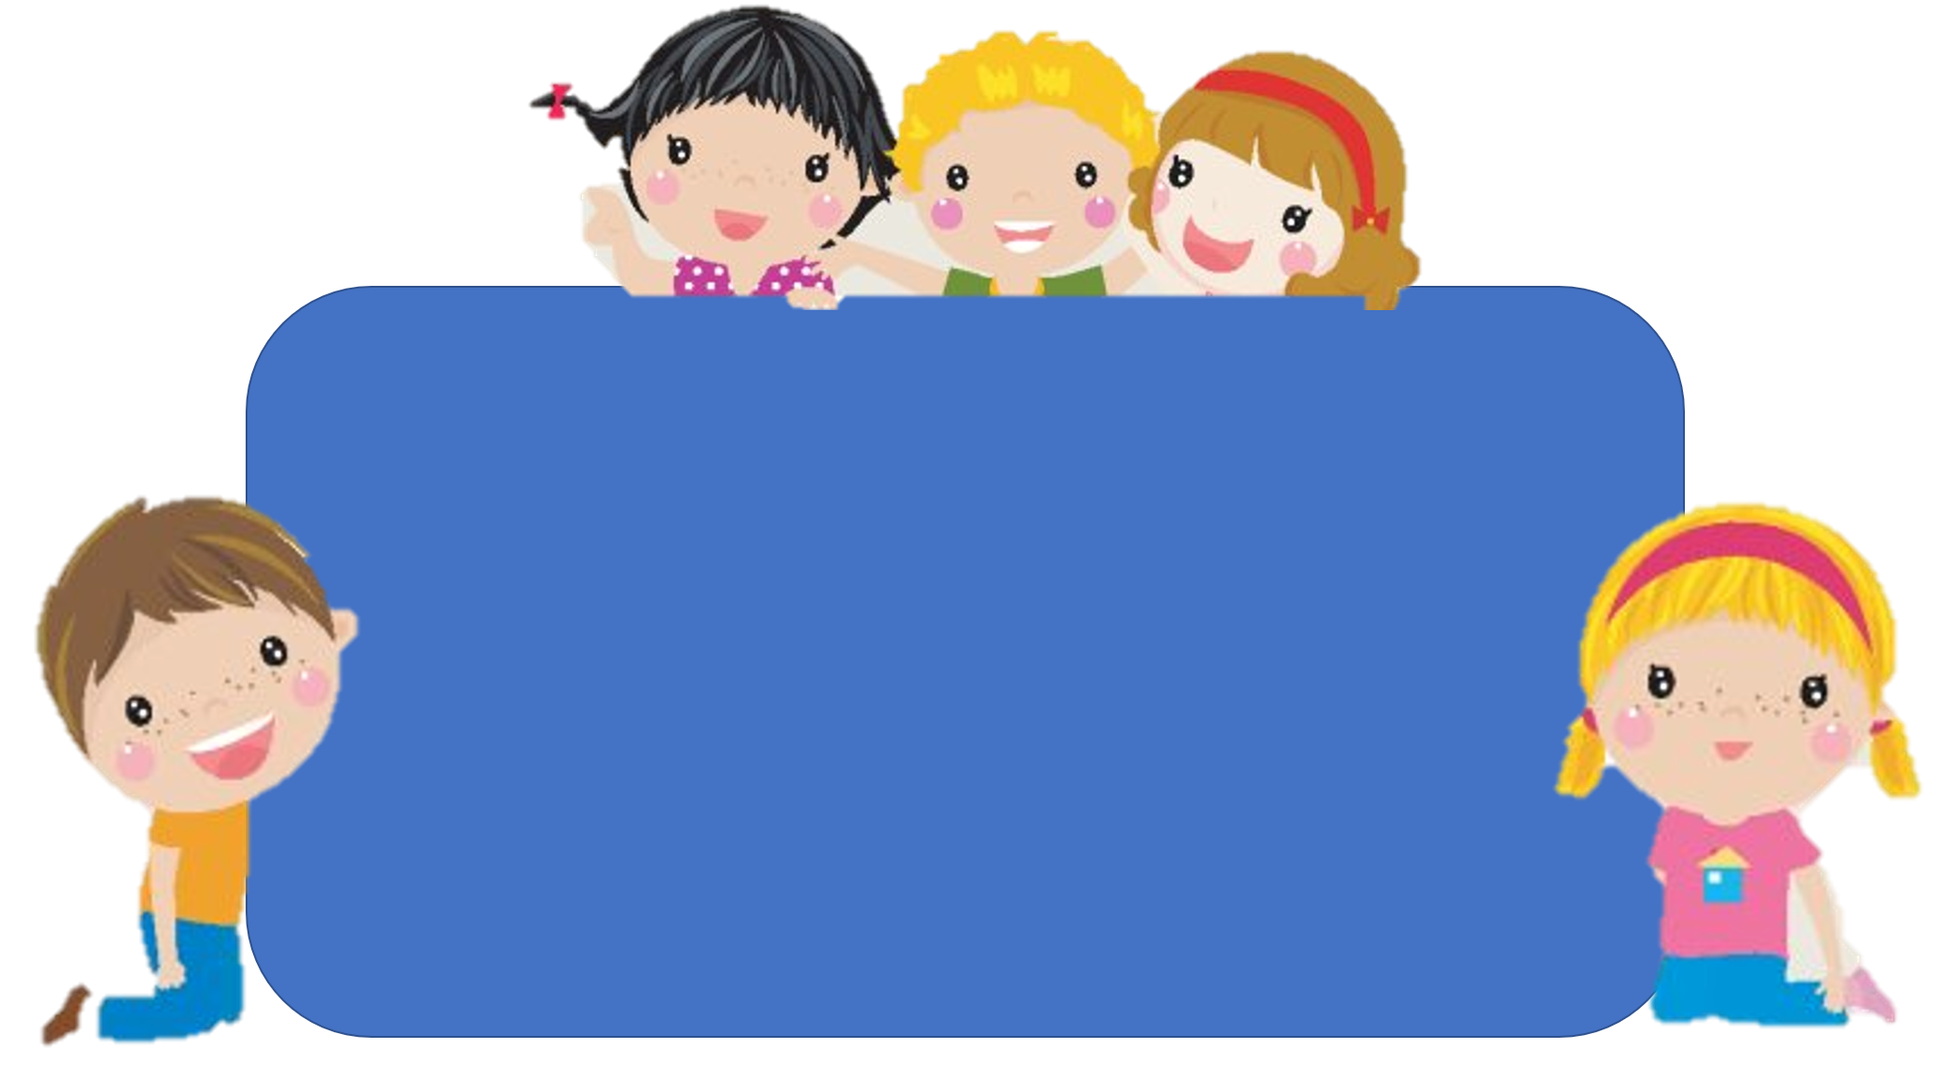
Em hãy chia sẻ những điều học được qua bài này.

Slide 13
Chúc các em học tốt!

